Slide 1
МУНИЦИПАЛЬНОЕ АВТОНОМНОЕ ОБЩЕОБРАЗОВАТЕЛЬНОЕ УЧРЕЖДЕНИЕ «ШКОЛА №23 ГОРОДА БЛАГОВЕЩЕНСКА»
«Традиция «Мастерская отношений», как способ избежания конфликтных ситуаций в работе с семьёй»
Степанова Оксана Вячеславовна, воспитатель высшей
квалификационной категории

Slide 2
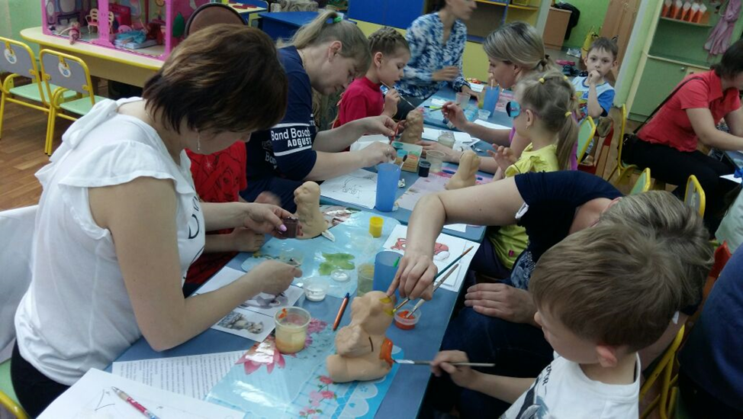
РОСПИСЬ КЕРАМИЧЕСКИХ СТАТУЭТОК

Slide 3
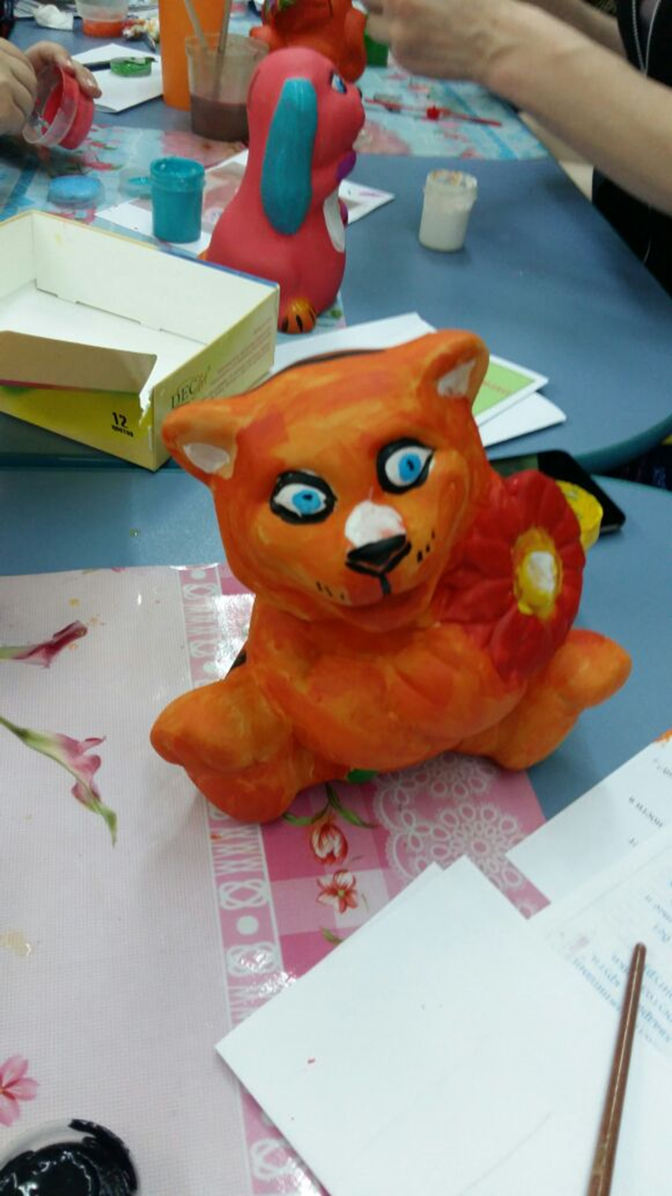
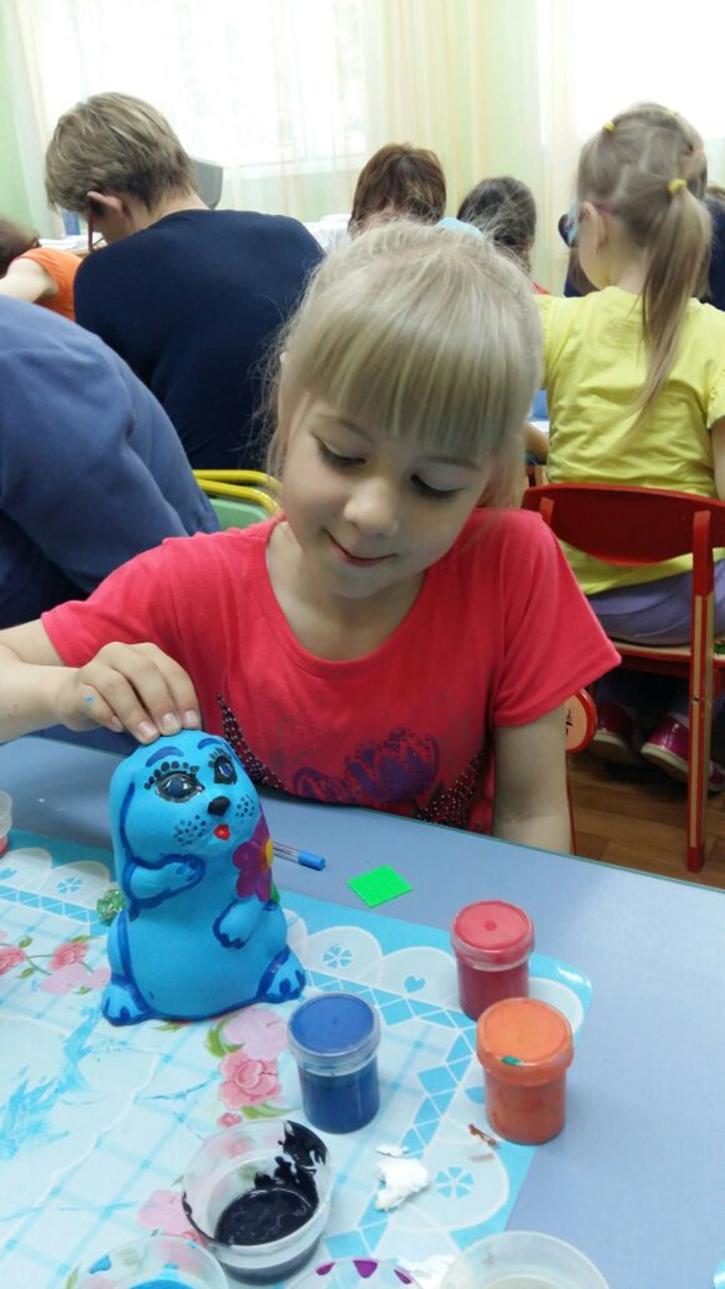

Slide 5
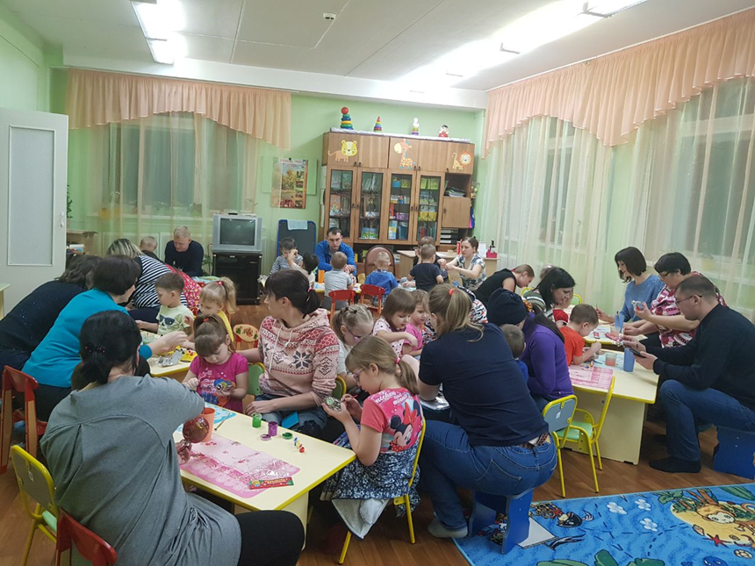
РОСПИСЬ ЕЛОЧНОЙ ИГРУШКИ

Slide 6
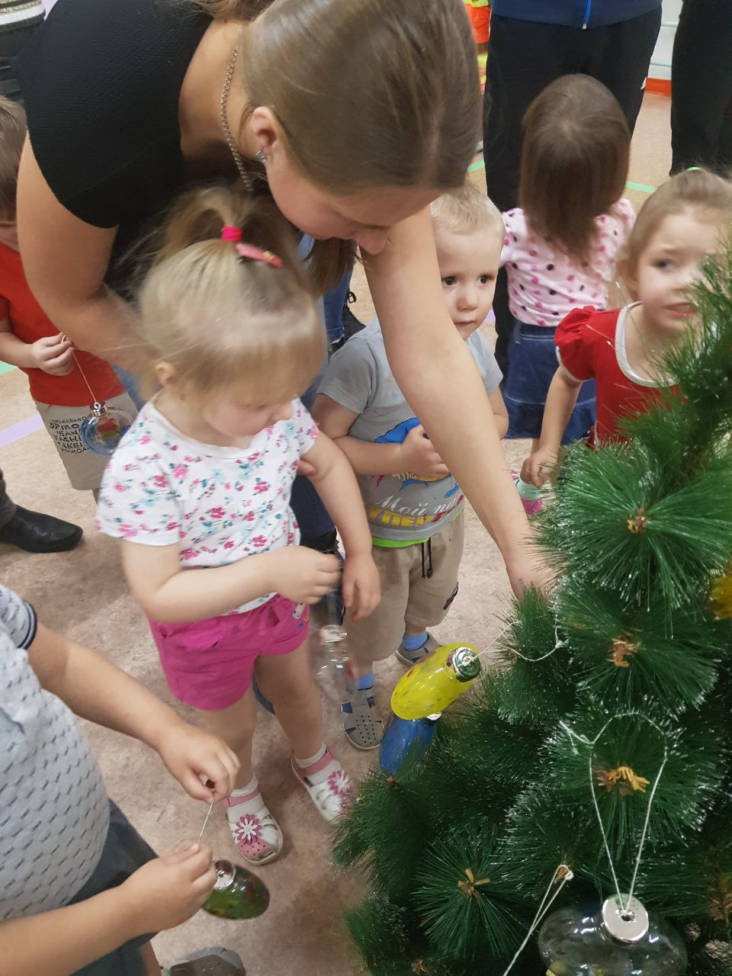

Slide 7
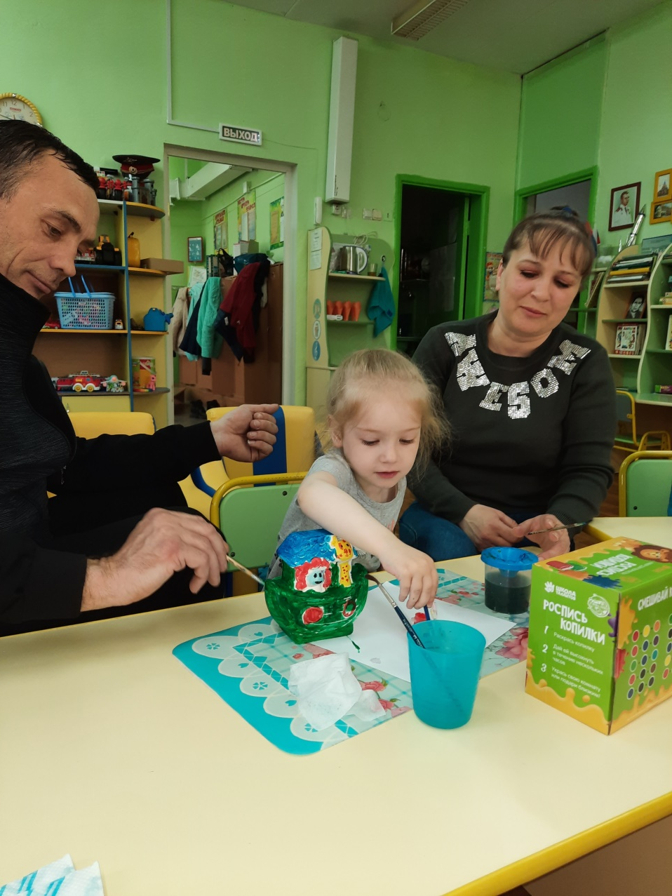
РОСПИСЬ КОПИЛКИ

Slide 8
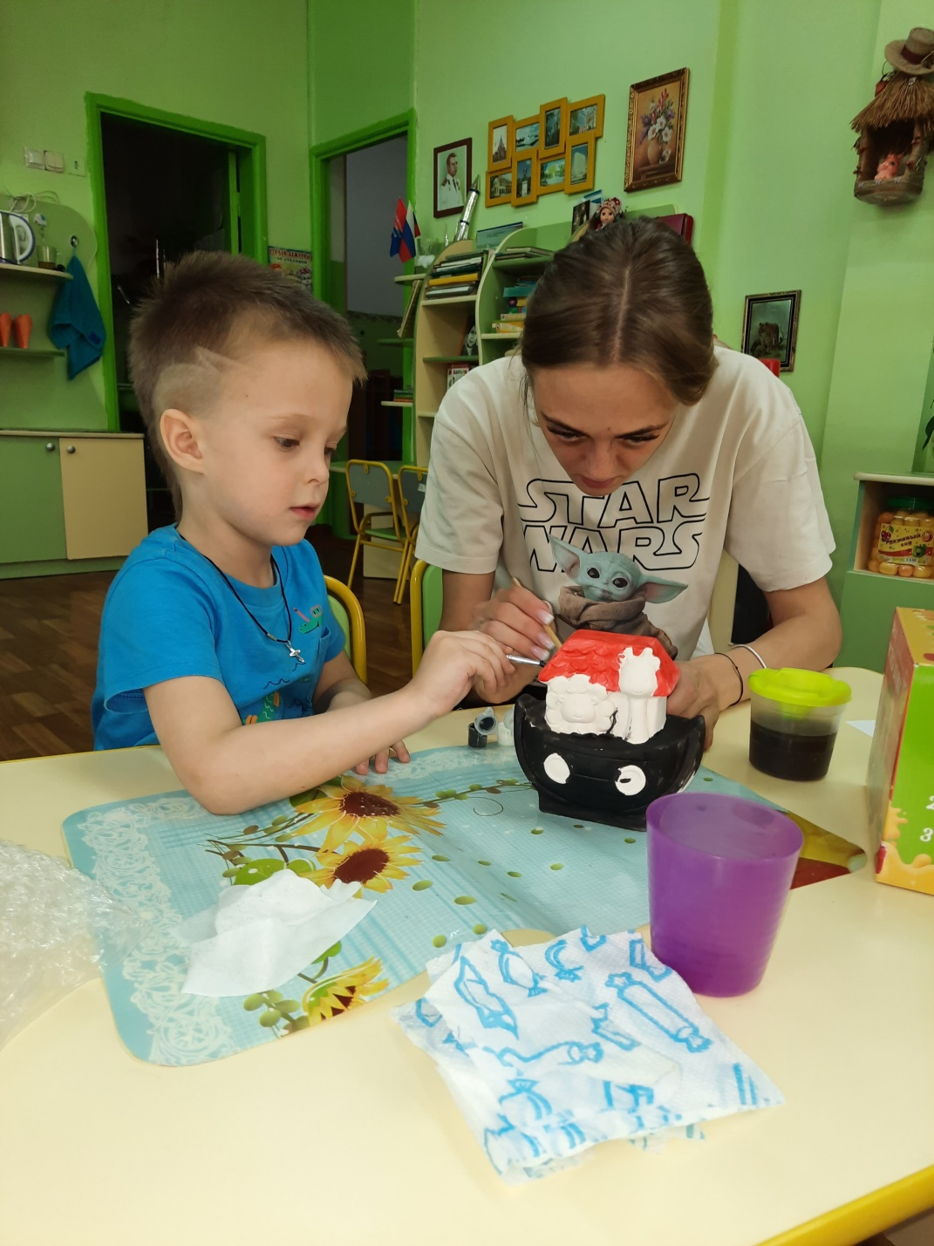

Slide 9
